Slide 1

1
Úkoly ekonomické diplomacie

Rudolf Klepáček
Ministerstvo zahraničních věcí ČR
Inovace 2016, 6. 12. 2016

Slide 2
Export jako motor růstu
2
1 mld. EUR v zahraničním obchodě znamená tvorbu 15 tis. pracovních míst
V roce 2015 se počet zaměstnaných se zvýšil o 67 tis.
Český export vzrostl téměř o 10 mld. EUR
HDP rostl o 4,7 %
Míra nezaměstnanosti klesla z 6,1 % na 5 %
Notes:
Ukazuje to, že země vnitřního trhu EU jsou významné vzhledem k nízkým transakčním nákladům, bonitní z hlediska koupěschopnosti a často přestupní stanicí do globálně působících společnosti, které výrobky, čí spíše polotovary a subdodávky reexportují dále do světa.
Celkový vývoz ČR vzrostl v roce 2015 o 260 mld. Kč, což odpovídá růstu vývozu do zemí EU. Z tohoto pohledu bychom mohli říct, že jinde ve světě se nám tolik nedařilo, ale opak je pravdou. Růst vývozu do řady států kompenzoval propad vývozů do Ruska, na Ukrajinu, či do stagnující Brazílie. Jen do rozvojových zemí (bez Brazílie) vzrostl export o téměř 18 mld. Kč, do USA o téměř 11 mld. Kč, či o 3,5 mld. Kč do Izraele. Je to o to cennější, že při vstupu na tyto trhy exportéři často musí překonat větší vzdálenost, komplikované necelní překážky, všelijaká omezení spojená například s ochranou domácího trhu, kurzu měn, a obvykle velmi ostrou konkurencí.
Česká republika vyvezla v loňském roce zboží za 3,9 bilionů korun (nárůst o 7,2 % oproti roku 2014)
Denní vývoz činil v průměru 10,6 mld. Kč (9,9mld. v roce 2014)
Obchod s EU v roce 2015 vzrostl o 8,6% a dosáhl 83,3 % podílu na exportu ČR
O více než 10 % se zvýšil náš vývoz na Slovensko, do Velké Británie, Maďarska, Rumunska, a vůbec nejvíce (o více než 44 %), do Irska.
Celkový vývoz ČR vzrostl v roce 2015 o 260 mld. Kč, což odpovídá růstu vývozu do zemí EU.
Do rozvojových zemí (bez Brazílie) vzrostl export o téměř 18 mld. Kč, do USA o téměř 11 mld. Kč, či o 3,5 mld. Kč do Izraele.

Slide 3
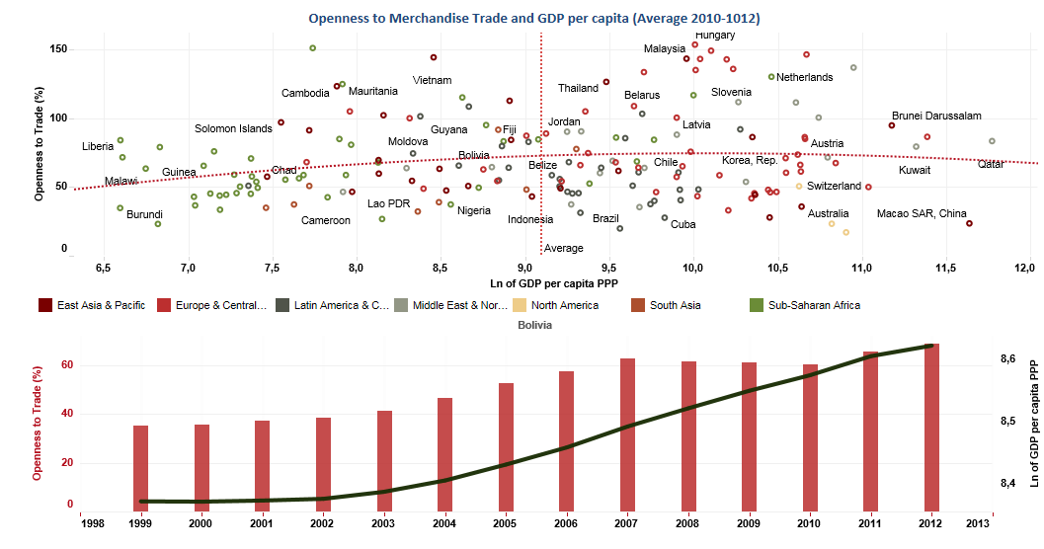
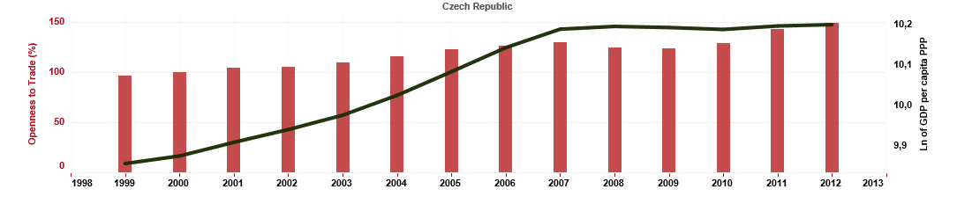
Otevřenost zahraničnímu obchodu – obchod jako podíl HDP
3

ČR
2014
2015
2015
Notes:
Z ekonomických teorií je zřejmé, že existuje korelace mezi otevřeností obchodu se zbožím, kterou můžeme měřit jako podíl obratu obchodu na HDP, a velikostí HDP. Česká republika, jak již bylo naznačeno, patří z tohoto pohledu mezi velmi otevřené ekonomiky. Korelace mezi otevřeností obchodu a logaritmem HDP na obyvatele činí pro ČR je 91 %.

Slide 4
Česká republika je exportně orientovanou zemí
4

2014
2015
2015
Průměr EU
%
Notes:
Česká republika je ekonomikou s relativně malým spotřebním trhem a je tedy nutné, aby byla exportně orientovanou zemí. Hospodářská prosperita České republiky je z velké míry závislá na vývoji světové ekonomiky. Objem českého exportu je na úrovni 83,6 % našeho HDP (WorldBank, 2014). Průměr EU činí 38 % HDP. České firmy, pokud chtějí růst, musí expandovat a hledat své exportní či investiční příležitosti v zahraničí.

Slide 5



Výchozí podmínky pro české exportéry
5

Velikost trhu
ČR má relativně malý vnitřní trh a její ekonomika závisí na ekonomickém a politickém vývoji ve světě
Prostor pro firemní růst
České firmy, pokud chtějí růst, často musí hledat exportní či investiční příležitosti v zahraničí
Malý svět
Firmy musí být flexibilní, orientovat se v množství informací a musí být schopné uspět mnohdy v celosvětové konkurenci

Slide 6


Výzvy pro české exportéry

Slide 7
Zpomalení světového obchodu
7

Světový obchod rostl pomaleji než ekonomika (světová ekonomika v roce 2015 zaznamenala 3 %, světový obchod rostl tempem 2,5 %)
Zpomalení v rozvíjejících se ekonomikách
  Například v Číně má růst HDP klesající trend - v roce 2015 dosáhla čínská ekonomika růstu 6,9 % HDP. I kvůli tamní slabší výrobní a investiční aktivitě je útlum v čínských exportech a importech rychlejší, než se očekávalo
Vývoj cen ropy a dalších komodit
  S tímto problémem se musí vyrovnávat především země závislé na exportu komodit
Bezpečnostní situace v některých teritoriích
Na tyto jevy však lze také nahlížet jako na výzvy a příležitosti (strukturální transformace rozvíjejících se ekonomik)
Notes:
Již neplatí, že světový obchod roste rychleji než hospodářský růst. Podle Mezinárodního měnového fondu zaznamenala světová ekonomika v roce 2015 růst ve výši 3 %, světový obchod rostl tempem 2,5 %. Na poklesu globálního ekonomického růstu i obchodu se podílí zpomalení v rozvíjejících se ekonomikách - v Brazílii a Rusku se kvůli recesi snížil růst HDP oproti minulému roku o 4 %, v Číně má růst HDP též klesající trend - v roce 2015 dosáhla čínská ekonomika růstu 6,9 % HDP. I kvůli tamní slabší výrobní a investiční aktivitě je útlum v čínských exportech a importech rychlejší, než se očekávalo. Díky dlouhodobě stabilní privátní spotřebě však nejsou žádné předpoklady ke krizi čínské ekonomiky. Z významných rozvíjejících se ekonomik byl stále se zvětšující růst HDP zaznamenán pouze v Indii, a to ve výši 7 %.
Za oslabením ekonomik částečně stojí propad cen surovin. Především ceny ropy se oproti 6/2014 propadly na polovinu, v letech 2016 a 2017 se očekává pouze mírný růst. Příčinou poklesu může být nadměrná nabídka a zároveň umírněná poptávka na trhu - globální poptávka se v roce 2015 snížila oproti 2014 o 18 %. Nižší ceny ropy podporují poptávku domácností a snižují se náklady importérů. Ačkoli by měl cenový pokles ropy podpořit globální poptávku, je mnoho faktorů, které tento pozitivní dopad klesajících cen snižují - finanční tlak v mnoha ropných společnostech snižuje jejich schopnost urovnat tento cenových šok, následkem je omezená domácí poptávka, navíc nízké ceny ropy mají významný dopad v podobě snížení investic do další těžby ropy a plynu.
Ve výhledu na 2016 a 2017 se v rozvinutých zemích očekává růst HDP ve výši 2,1 %. V rozvíjejících ekonomikách se očekává růst HDP ve výši 4,3 %, resp. 4,7 % v 2016 a 2017. Na očekávaném oživení v následujících dvou letech se i přes pokračující oslabování čínské ekonomiky bude podílet postupné zlepšování růstu právě Brazílie, Ruska a zemí Středního východu. Růst v Číně se bude nadále zpomalovat, v 2016 na 6,3 % v 2017 na 3,0 %. Indie a ostatní rozvíjející se asijské země budou růst rychlým tempem, ačkoli budou ovlivněny čínským oslabováním.

Slide 8
Útlum některých tradičních exportních trhů
8

Brazílii a Rusku se kvůli recesi snížil růst HDP oproti minulému roku o 4 %
Rusko
  Útlum vývozu do Ruské federace v důsledku oslabení měny a ekonomických sankcí
  Politická nestabilita spojená s rusko-ukrajinským konfliktem
Brazílie
  Brazílie je příkladem státu, jehož ekonomika je zasažena nízkými cenami komodit

Slide 9
Export ČR do EU v roce 2015
9

Vývoz ČR do EU vzrostl v roce 2015 o 260 mld. Kč
EU
  Obchod s EU v roce 2015 rostl o 8,6 % a dosáhl 83,3 % všeho, co od nás směřuje do světa
  O více než 10 % se za jediný rok zvýšil náš vývoz na Slovensko, do Velké Británie, Maďarska, Rumunska
  Pořadí největších exportních partnerů se nemění (Německo 32,5 %, Slovensko 8,9 %, Polsko 5,8 %, Velká Británie 5,3 %, Francie 5,1 %)
Nelze však mluvit o rostoucí závislosti na vývozu do EU, dochází k velkému množství reexportů do třetích zemí
Notes:
Celkový vývoz ČR vzrostl v roce 2015 o 260 mld. Kč, což odpovídá růstu vývozu do zemí EU. Z tohoto pohledu bychom mohli říct, že jinde ve světě se nám tolik nedařilo, ale opak je pravdou. Růst vývozu do řady států kompenzoval propad vývozů do Ruska, na Ukrajinu, či do stagnující Brazílie. Jen do rozvojových zemí (bez Brazílie) vzrostl export o téměř 18 mld. Kč, do USA o téměř 11 mld. Kč, či o 3,5 mld. Kč do Izraele. Je to o to cennější, že při vstupu na tyto trhy exportéři často musí překonat větší vzdálenost, komplikované necelní překážky, všelijaká omezení spojená například s ochranou domácího trhu, kurzu měn, a obvykle velmi ostrou konkurencí.

Slide 10
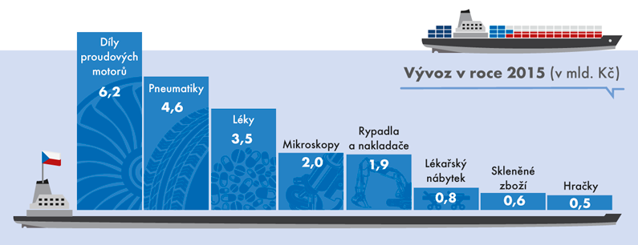
Export ČR do USA v roce 2015
10

V roce 2015 činil český export do USA 92,2 mld. Kč
Od roku 2011 máme pozitivní obchodní bilanci s USA
Snižuje se objem českého vývozu materiálů a polotovarů z 29% v roce 2005 na 21% v roce 2015
Zvyšuje se objem vývozu s vyšší přidanou hodnotou
Struktura českého exportu do Spojených států amerických v roce 2015
Zdroj: ČSÚ

Slide 11

Ekonomická diplomacie

Slide 12




Proč právě podpora exportu
12

Snaha o aktivní přístup státu v oblasti podpory exportu, investic a inovací
Přístup k světovým trhům
Ziskovost exportérů
Možnosti financování obchodu
Nárůst přístup u k internetu i v rozvojovém světě
Uzavírání obchodních dohod snižuje rizika
V průměru roste zisk rychleji u exportérů
Vzniká více pracovních míst
Zaměstnanci vydělávají více
Konkurenční výhoda
Zmírnění rizik
Včasná identifikace trendů v měnícím se světe
Umět přizpůsobovat svoji nabídku poptávce
Zákaznický servis a kvalita služeb – přidaná hodnota
Efektivní alokace prostředků
Diverzifikace exportu – teritoriální, oborová
Nižší náchylnost na výkyvy domácí ekonomiky
Notes:
České společnosti působící na mezinárodních trzích vykazují lepší výsledky (trendy příjmu, zisku nebo obou faktorů zároveň) než společnosti, které se zaměřují pouze na domácí trhy. Vyplývá to z Globálního průzkumu pořádaného společností Regus, ve kterém poskytlo svůj názor více než 12 000 společností z celého světa. Tyto poznatky ukazují, že expanze do zahraničí může být pro podnikání přínosem a měly by ji nutně zvážit všechny společnosti orientované na domácí trhy, které nechtějí ztratit krok na vysoce konkurenčních trzích.
Výsledky průzkumu naznačují, že firmy orientované pouze na domácí trhy potřebují zásadně změnit svůj přístup k obchodu. Mezi českými společnostmi působícími na mezinárodních trzích a společnostmi působícími pouze na domácích trzích je propastný rozdíl – 81 % společností orientovaných na mezinárodní trhy zamýšlí v příštích několika letech expandovat ještě více. Ze společností orientovaných výhradně na domácí trhy uvažuje o expanzi do zahraničí pouze 48 %.
http://euro.e15.cz/profit/proc-by-mely-podniky-exportovat-861036#utm_medium=selfpromo&utm_source=e15&utm_campaign=copylink

Slide 13
Ekonomická diplomacie a Ministerstvo zahraničních věcí
13

Kompetence v oblasti ED
Spolupráce mezi MZV a jednotlivými rezorty
Spolupráce s agenturami (CT, CI, ČRA…)
Koordinace zahraniční sítě
Jednotná zahraniční síť
Sektorový přístup
Vyhledávání příležitostí - MOP
Ekonomické zpravodajství
Spolupráce s podnikatelskou sférou
Podnikatelské mise
Hodnocení ZÚ
Klientské centrum pro export
Oborové mise
Společný plán aktivit
Semináře/konference
Notes:
KC za 1. – 5. 2016
Celkem přijato 278 dotazů.
Přibližně polovina klientů měla zájem o bezplatnou službu číslo 2 Katalogu služeb: Příprava na obchodní jednání, v rámci které firmy žádají informace ke vstupu na trh a vyhledání obchodních partnerů.
29 % klientů mělo zájem o službu č. 3: informace pro exportéry a identifikace obchodních příležitostí. 12 % klientů mělo zájem o službu č. 6: Detailní průzkum trhu, základní placená služba.
88 % klientů KCE patří mezi stávající klienty CzechTrade.
Firmy z 85 % poptávají a získávají služby zdarma.
56 % dotazů přijato e-mailem, 26 % telefonicky, 13 % formou osobního jednání.
Počty dotazů v meziročním srovnání vzrostly v lednu až květnu oproti stejnému období v roce 2015 o 23 %. Důvodem byla větší informovanost o službách KCE

Slide 14




Ekonomická diplomacie a Ministerstvo zahraničních věcí
Komparativní výhoda ČR
Ano
Ne
„Jsme schopni pomocí „dobré diplomacie“ zvrátit konkurenční nevýhodu?“
Ano
Ekonomická diplomacie
Ne
Podpoříme diplomatickou přítomností (nástroji) výrobce s prokazatelným potenciálem?
Notes:
Postavení ekonomické diplomacie, a to nejen v podmínkách ČR, dlouhodobě sílí. Snahou MZV je, aby každý velvyslanec byl zároveň v pozitivním smyslu slova lobbistou za české exportní a ekonomické zájmy. Jde tedy o to hledat příležitosti v sektorech, ve kterých ČR má nebo buduje své kompetence a popořit je ekonomickou diplomacií. Ekonomická sekce MZV se snaží být podnikatelům a jejich sdružením maximálně nápomocna, proto pro ně připravila řadu vzájemně komplementárních nástrojů: Mapu globálních oborových příležitostí, Klientské centrum pro export a Jednotnou zahraniční síť. MZV také realizuje Projekty na podporu ekonomické diplomacie, které jsou vybírány na základě návrhu zastupitelských úřadů, jež znají nejlépe situaci v místě a disponují nejlepšími informacemi o zájmu konkrétních firem o daný trh.

Slide 15
Foresight
15

Foresight je proces neustálého sledování náznaků změn ve světě
Sledovat signály na světových trzích a inovace ve výzkumu a vývoji nových technologií umožňuje včasnou identifikaci změn v sociálních, ekonomických a technologických trendech
Foresight jako služba pro veřejné financování
Na základě nasbíraných dat lze lépe cílit veřejné financování na podporu inovací a výzkumu a vývoje
Foresight jako služba pro exportéry
Identifikace perspektivních sektorů a trendů v těchto sektorech
Podpora při rozhodovacím procesu cílení investic do inovací, výzkumu a vývoje nových technologií
Notes:
Zatím nejsme tak daleko, abychom předem identifikovali měnící se trendy, ale snažíme se díky MOP orientovat v širokém spektru příležitostí ve světě. Tyto příležitosti však často potřebují inovativní řešení. ČR se tak může podílet na tvorbě budoucích trendů.

Slide 16

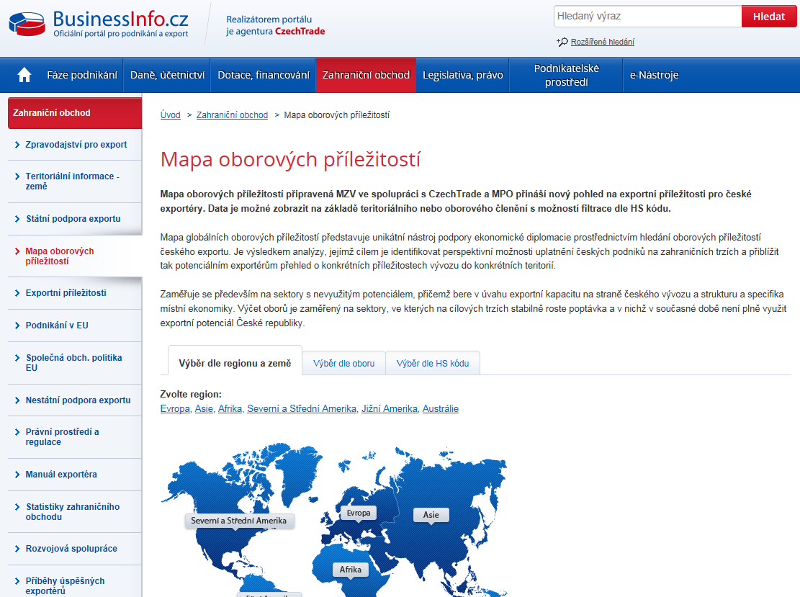

Mapa globálních oborových příležitostí
Unikátní nástroj pro hledání oborových příležitostí českého exportu
Pomáhá identifikovat perspektivní možnosti pro uplatnění českých podniků na zahraničních trzích
Slouží pro ověření možnosti uplatnění na určitém trhu, tak i identifikaci zemí, kde exportéři mají šanci se svým výrobkem uspět
Možnost využití k teritoriálnímu i oborovému vyhledávání
V tištěné podobě a také k dispozici interaktivně na internetové adrese: www.businessinfo.cz/mop
Notes:
Podkladem pro rozhodování o směřování proexportních aktivit je rovněž Mapa globálních oborových příležitostí, kterou zpracovává MZV ve spolupráci s agenturou CzechTrade. Při identifikaci oborových příležitostí v teritoriích jsou využívána data o zahraničním obchodě (databáze OSN COMTRADE), je prováděna analýza komparativních výhod s následnou verifikací v Jednotné zahraniční síti a firemními reprezentacemi v ČR.
Mapa globálních oborových příležitostí unikátní a inovativní nástroj podpory ekonomických zájmu České republiky. Obsahuje analýzu, jejímž cílem je identifikovat perspektivní možnosti uplatnění českých podniků na zahraničních trzích a přiblížit potenciálním exportérům přehled o konkrétních příležitostech vývozu do konkrétních teritorií. Výsledná databáze oborových příležitostí šetři prostředky na straně podnikatelské sféry, jež by byly uplatněny za prvotní screening možností na zahraničních trzích, a zvyšuje možnosti internacionalizace malých a středních podniků. Identifikace perspektivních sektorů také pomáhá k efektivnějšímu zacílení státní podpory v oblasti exportní politiky.
Rádi bychom na tomto místě také vyzdvihli, že rostoucí příležitosti v mnohých odvětvích ekonomiky jsou důvodem, proč moderní trendy ekonomické diplomacie kladou hlavní důraz na hledání perspektivních oborů před určováním exportních destinací. Mapa globálních oborových příležitostí nabízí tento nový pohled na zahraniční trhy. Namísto nevyhovujících definicí prioritních trhů je nabízen systém opakovaného ověřování signálů z analýz konkurenčních výhod se zástupci podnikatelů, zastupitelských úřadů v zahraničí a partnerských institucí a jejich agentur. Výčet perspektivních oborů je výsledkem analýzy, jež byla zaměřena na sektory, ve kterých na cílových trzích stabilně roste poptávka a v nichž v současné době není plně využit exportní potenciál České republiky.
Výsledná interaktivní Mapa globálních oborových příležitostí je veřejně přístupná i na portálu BusinessInfo.cz.
MZV aktualizuje Mapu globálních oborových příležitostí dvakrát ročně (k 30.6. plánujeme vydat tištěnou aktualizovanou MOP). Nyní máme dvě publikace – modrou (řazeno dle zemí), zelenou MOP (sektorové řazení). Pro vybrané publikum možno zmínit dostupnost MOP ve formátu Pdf na webu mzv.cz/ekonomika.

Slide 17
17

Mapa globálních oborových příležitostí
Hledání exportních a investičních příležitostí
Dynamika růstu
Exportní kompetence
Exportní potenciál ČR

Slide 18

18

Mapa globálních oborových příležitostí
Hledání exportních a investičních příležitostí
Statistická analýza
Verifikace pomocí JZS
Konzultace s partnery
Verifikace pomocí JZS
Zpětná vazba
Notes:
Kombinace analytického přístupu zpracování „tvrdých dat“ a ověřování signálů „měkkých dat“.

Slide 19

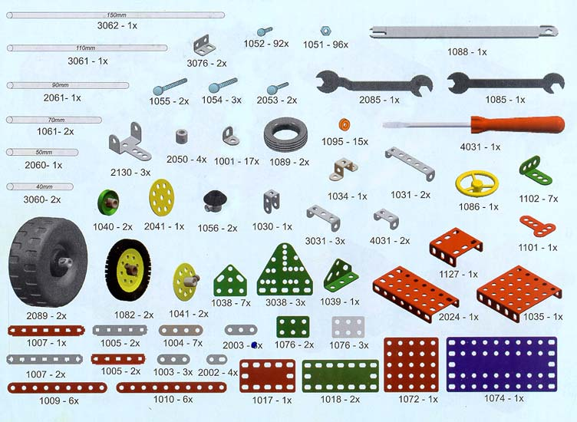
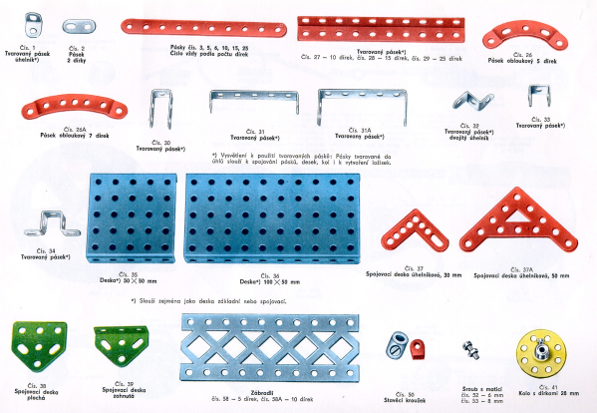
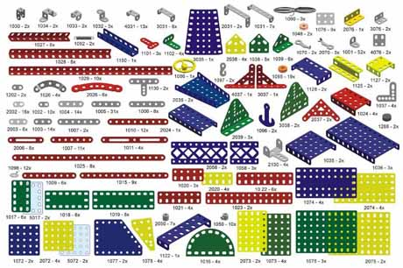



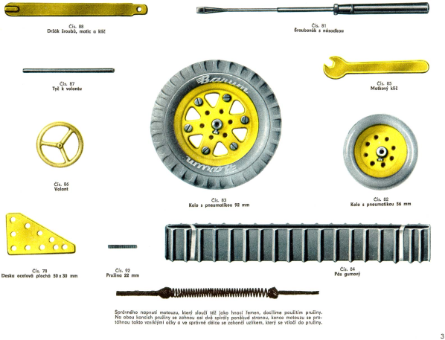

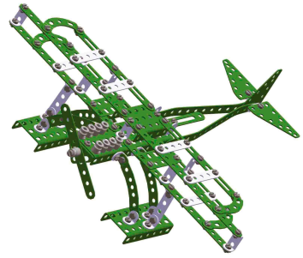
Mapa globálních oborových příležitostí
Investiční nebo exportní příležitost
Země A
Tvorba nových kapacit
Země B
Notes:
Na základě podrobnějšího pohledu do produktového prostoru dané země, lze zjistit její kapacity a kompetence, poté se firma může rozhodnout, zda je pro ni lepší pouze exportovat, či investovat a zapojit se do globálních hodnotových řetězců již ne jako subdodavatel, ale inovátor. Zároveň se firma může spolupodílet na rozvoji partnerské země.

Slide 20
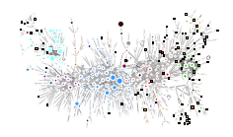

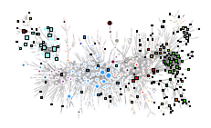

Mapa globálních oborových příležitostí
Investiční nebo exportní příležitost – příklad vývoje produktového prostoru Thajska
1975
1990
2009
Hranaté body značí, které produkty daná země vyváží s komparativní výhodou
Na obrázcích je vyznačena elektronika
Thajsko postupně získává komparativní výhodu ve většině produktů elektroniky
Tedy v produktech, kde disponuje alespoň částečně zdroji

Slide 21
Thajsko
Příklad
Sektor | Příležitosti
Železniční doprava | HS 7302 - Materiál pro stavbu tratí železnič tramvaj
 | HS 8607 - Části součásti vozidel žel aj dopravy kolej
 | HS 8608 - Materiál kolejový svrškový přístr návěstní ap
 | HS 8609 - Kontejnery pro jeden nebo více druhů dopravy
Letecká doprava | HS 8526 - Přístr radiolok ap radiové pro řízení dálkové
 | HS 8805 - Katapulty letecké aj příst pro výcvik letecký
Železniční doprava
Thajsko připravuje plán dopravní infrastruktury na léta 2014-2020 v objemu 80 mld. USD. Největší podíl investic připadne na železniční dopravu. Jedná se o vybudování nových tratí resp. zdvojení tratí v délce cca 4 000 km. Počítá se s masivním převedením nákladní dopravy ze silnic na železnici, očekává se tedy i poptávka po zabezpečovacích elektronických IT zařízeních.
Letecká doprava
Thajsko obdobně jako další asijské země zažívá boom rozvoje letecké dopravy. Kromě dodávek pro řízení leteckého provozu a radarové techniky zde existují příležitosti i pro dodávky menších cvičných i dopravních letadel. Poptávka se může zvýšit i pro malá a střední letadla do 9, 12, 18 pasažérů, ultralights. I nadále existuje příležitost pro dodávky náhradních dílů. Poptávané budou například navigační aj. elektronické přístroje.
Notes:
Příklady příležitostí nalezené v MOP pro Thajsko. Na elektroniku může navazovat radarová technika a řízení leteckého provozu.

Slide 22
Potravinářský průmysl
Příklad
Zboží podle HS4 | Perspektivní teritoria
2203 Pivo | Chorvatsko, Itálie, Japonsko, Korejská republika. Maďarsko, Slovinsko, Velká Británie, Austrálie
0402 Mléko, smetana zahuštěná slazená | Libanon, Nigérie, Srbsko, Thajsko, Tunisko
2201 Voda vody minerální sodovky neslazené | Korejská republika, Libanon, Rusko, Thajsko
1704 Cukrovinky bez kakaa | Austrálie, Egypt, Chorvatsko, Izrael, Nigérie, Peru, Rusko, Velká Británie, Austrálie
1107 Slad i pražený | Itálie, Japonsko, Jemen, Jihoafrická republika, Nigerie, Nizozemsko, Peru, Slovensko
1701 Cukr třtinový řepný | Tunisko, Itálie, Slovinsko, Nigérie, Izrael
Saudská Arábie
Import přes 70% svých potravin, tempo růstu importu na úrovni 12% ročně
Strategický přechod vlády na zabezpečování potravinových potřeb dovozem
Omezení dotací místním zemědělcům
Notes:
Příklad oborového využití MOP.

Slide 23

23

Věděli jste, že…
Etiopie
  Etiopie plánuje vybudovat 3,000 km železničních tratí
Indonésie
  Indonésie modernizuje infrastrukturu letecké dopravy a bude stavět 46 nových letišť
Nový Zéland
  Trend stárnutí obyvatel – V roce 2061 bude více než 25 % populace starších než 65 let
Maďarsko
  Modernizace metra v Budapešti
Zambie
  Zambie plánuje vybudovat 8 000 km nových silnic
Indie
  Indické pivo se prodává nejčastěji v 650 ml lahvích
Nigérie
  Nigérie má mít do 20 let 500 mil. obyvatel. S růstem počtu obyvatel a s růstem jejich životní úrovně roste spotřeba domácností (potraviny, sklo, čistící prostředky)

Slide 24

Projekty ekonomické diplomacie
  CÍLENĚ ZAMĚŘENÉ AKCE ZASTUPITELSKÝCH ÚŘADŮ ČR NA PODPORU NA PODPORU ČESKÉHO EXPORTU A PREZENTACE EXPORTÉRŮ
  projekty mohou mít formu semináře, prezentací, účastí na výstavách a veletrzích, konferencí, podnikatelských misí, českých dnů a dalších podobných oborově zaměřených akcí
  akce jsou realizovány primárně zastupitelskými úřady ČR, které podávají návrhy na schválení každý rok
  pro projekty ekonomické diplomacie je nutná společná účast více firem, nejedná se o individuální službu
  vhodný nástroj pro oborové asociace, ale zapojení oborové asociace není podmínkou,
  pro zapojení do uvedených projektů je nutné se spojit s ekonomickým úsekem příslušného zastupitelského úřadu v zemi, ve které se projekt uskuteční
  PRO ROK 2016 BYLO SCHVÁLENO 183 PROJEKTŮ S PODPOROU MZV V CELKOVÉ VÝŠI TÉMĚŘ 20 MIL. KČ.
Notes:
Fáze 2 MZV
Velmi efektivním a flexibilním nástrojem podpory exportu, konkrétně cíleným na obor a teritorium se staly Projekty na podporu ekonomické diplomacie v gesci Ministerstva zahraničních věcí.
Projekty na podporu ekonomické diplomacie jsou nedílnou součástí aktivit ministerstva a každoročně nabízí prostřednictvím zastupitelských úřadů v zahraničí možnost vytvoření nových kontaktů, předvedení výrobků a služeb i získání nových zakázek několika desítkám až stovkám českých firem. V posledních pěti letech zrealizovali diplomaté v několika desítkách zemí ročně v průměru kolem padesáti seminářů, prezentací, účastí na výstavách a veletrzích, konferencí, misí, „českých dnů“ a podobných akcí.
V současné době jsme požádali vedoucí našich ZÚ a ekonomické diplomaty o vypracování návrhů projektů ekonomické diplomacie s termínem odevzdání do konce listopadu t.r. Posouzení projektů proběhne během prosince t.r., alokace finančních prostředků úspěšných projektů pak na počátku roku příštího. Následně doporučuji být v úzkém kontaktu s oborovým specialistou pro oblast energetiky Arnoštem Karešem, který vám bude schopen podat detailní informace nejen o schválených projektech ekonomické diplomacie zaměřené na výstavbu investičních celků a energetický sektor obecně, ale též poskytnout účinnou součinnost při vašich exportních či investičních záměrech při současném využití námi řízené sítě ZÚ.

Slide 25
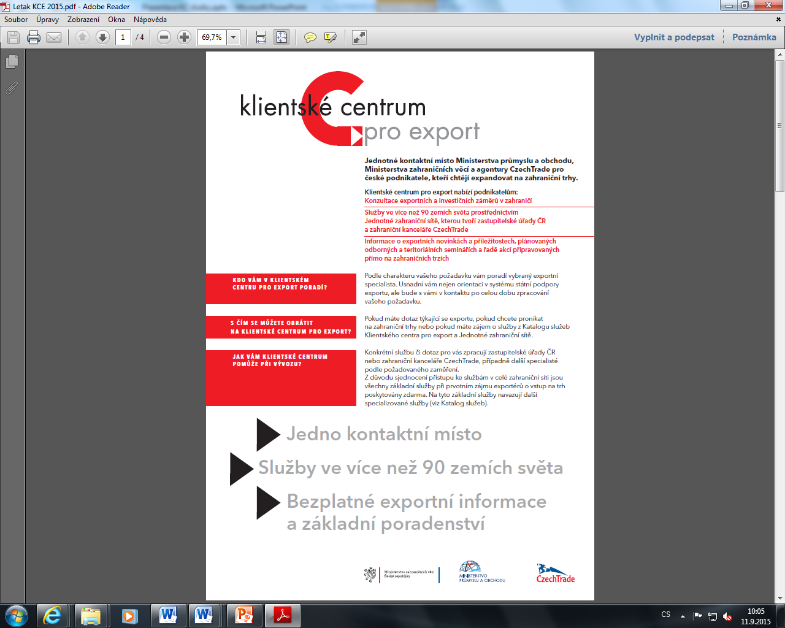
Klientské centrum pro export (KCE)
  KCE je jednotné kontaktní místo Ministerstva průmyslu a obchodu, Ministerstva zahraničních věcí a agentury CzechTrade pro české podnikatele, kteří chtějí expandovat na zahraniční trhy.
Klientské centrum pro export zajišťuje:
  konzultace exportních a investičních záměrů v zahraničí
  služby ve více než 90 zemích světa prostřednictvím Jednotné zahraniční sítě (zastupitelské úřady ČR a zahraniční kanceláře CzechTrade)
  informace o exportních novinkách a příležitostech, plánovaných odborných a teritoriálních seminářích a akcích připravovaných v zahraničí
Klientský přístup:
  dle charakteru vašeho požadavku vám poradí vybraný exportní specialista, který s vámi bude v kontaktu po celou dobu zpracování vašeho požadavku
  3 dny v týdnu k dispozici pracovníci MZV, dle možnosti konzultace náměstka pro ekonomickou diplomacii Martina Tlapy
  počty dotazů rostou v meziročním srovnání o více než 20%, v roce 2015 se uskutečnilo 500 konzultací
Katalog služeb Klientského centra pro export
je dostupný na: www.businessinfo.cz/KCE
Notes:
Fáze 2 MZV
KCE je společnou nabídkou služeb kanceláří CzechTrade a zastupitelských úřadů.
Jde o synergické působení proexportních entit za účelem nastavení srozumitelného systému pro exportéry – tímto rovněž došlo k vymezení kompetencí a odstranění duplicit mezi ZÚ, MZV a ZK CT (B2B/B2G/G2G).
KCE má na kontě již více něž 550 poskytnutých služeb od 1.10.2014 a počet případů dále narůstá

Slide 26
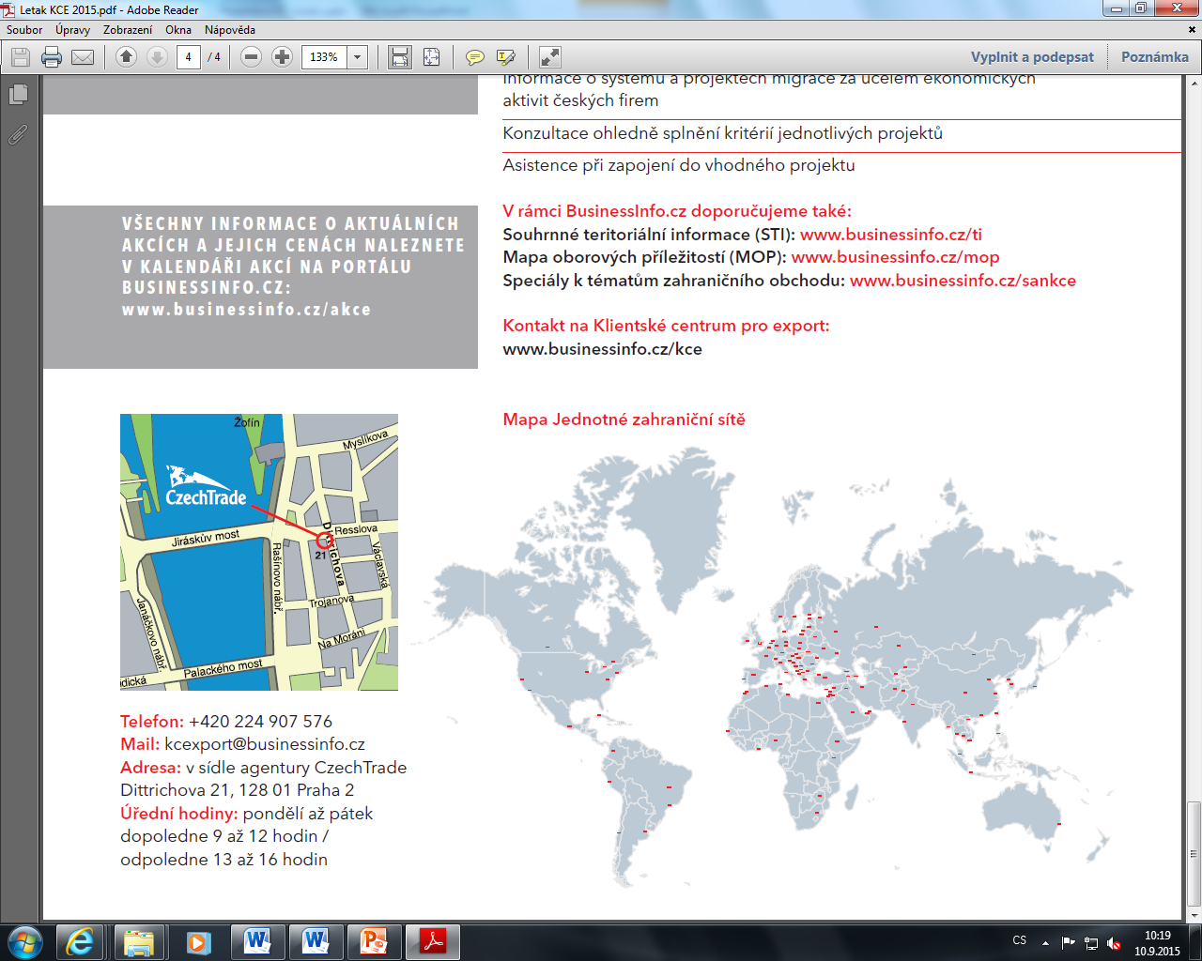
Jednotná zahraniční síť
  Tvoří ji:
zastupitelské úřady České republiky a zahraniční kanceláře agentury CzechTrade
pokrývá více než 90 zemí světa od USA po Japonsko a postupně je rozšiřována
celkem do jednotné zahraniční sítě ČR spadá 153 zahraničních pracovišť
Notes:
Fáze 2 MZV
Proces synergických aktivit byl zahájen v roce 2014, kdy ministři průmyslu a obchodu a zahraničních věcí podepsali dohodu o spolupráci v oblasti podpory exportu a ekonomické diplomacie.
Předmětná Dohoda byla významným milníkem, která dala základ pro vznik nejen Jednotné zahraniční sítě, tvořené ekonomickými úseky zastupitelských úřadů a zahraničními kancelářemi CzechTrade, ale též Klientskému centrum pro export, a Katalogu služeb integrující služby bezplatně poskytované MZV/ZÚ, MPO a ZK CT a služby zpoplatněné, poskytované ZK CT.

Slide 27
Posílení sítě ekonomických diplomatů v roce 2016
27

Posilujeme úřady a kanceláře CzechTrade o diplomaty s ekonomickou agendou
V roce 2016 je plánováno posílení jednotné zahraniční sítě o dalších 14 míst . Bude posíleno celkem 12 zastupitelských úřadů a otevřou se 2 nové kanceláře CzechTrade.
✓
ZÚ Pretoria, JAR
✓
ZÚ Accra, Ghana
ZK Lagos, Nigérie
✓
GK Toronto, Kanada
✓
ZÚ Dillí, Indie
✓
ZÚ Kuala Lumpur, Malajsie
✓
✓
ZÚ Manila, Filipíny
✓
ZÚ Ammán, Jordánsko
✓
ČEKK Taipei, Taiwan
✓
ZÚ Tokio, Japonsko
✓
GK Hong Kong, Čína
✓
GK Chicago a ZK Seattle, USA
✓
Berlín, Německo
Notes:
Velký potenciál pro posílení obchodně ekonomických úseků zastupitelských úřadů existuje v oblasti ekonomických místních sil. To je systém, kterým jde většina západoevropských zemí. Je běžné, že na ZÚ pracují 2 až 3 diplomaté a 10 místních pracovníků.
Letos jsme také spustili nový systém předvýjezdového vzdělávání na pozice pověřené výkonem ekonomické agendy v zahraničí, který se zaměřuje na praktické aspekty práce diplomatů v zahraničí a klade důraz na firemní agendu.

Slide 28

Další oblasti podpory MZV ČR:
Zahraniční akce a mise
  PODNIKATELSKÉ MISE ÚSTAVNÍCH ČINITELŮ, ČLENA VLÁDY
  OUTGOINGOVÉ OBOROVÉ MISE
  INCOMINGOVÉ MISE
  KLIENTSKÉ AKCE (semináře, exportní konference a vzdělávání)
  SETKÁNÍ S VELVYSLANCI
Česko – finské podnikatelské fórum, MZV ČR (duben 2015)
Notes:
Možno zmínit nedávnou realizaci incomingu v oblasti zdravotnictví a zdravotnické techniky z balkánských zemí na MZV (11/2015) a další.

Slide 29
Diplomacie jako služba státu pro firmy
29

Výzvy
Kvalitní služby
  Standardizace kvality a další individualizace poskytovaných služeb
Hodnocení ZÚ
  Udržení vysokého standardu hodnocení ZÚ
Společné projektové financování
  Koncentrování zdrojů jednotlivých rezortů pro financování aktivit ekonomické diplomacie
Rozvojová spolupráce
  Česká rozvojová spolupráce jako brána k budoucím příležitostem

Slide 30
Diplomacie jako služba státu pro firmy
30

Výzvy
MOP
  Sektorové propojení MOP s plánováním a koordinací aktivit MZV a ZÚ
Regiony ČR
  Šíření povědomí o podpoře exportu a aktivitách v rámci ekonomické diplomacie v regionech ČR
Notes:
Návratnost dotazníků s hodnocením je okolo 40 %

Slide 31



Jak nás sledovat?
WEB:
  MZV - Ekonomika
  http://www.mzv.cz/ekonomika/cz/index.html
Sociální sítě:
  Facebook Ekonomická diplomacie ČR (@ekonomickadiplomacie)
  Twitter Ekonomická diplomacie (@ed_mzvcr)
  LinkedIn Ekonomická diplomacie ČR

Slide 32
32
Děkuji za pozornost!


